Slide 1
INTERNET I DOSTĘP DO INFORMACJI DLA FIRM
ART-COM s.c. Gmina Kamieńsk

Slide 2
Misja Firmy
Internet na poziomie europejskim w każdym domku jednorodzinnym na terenie małych miejscowości, gmin wiejsko-miejskich

Slide 3
Zasoby internetowe w małych Gminach
Sieci byłej TPSA
Energetyka
Sieci bezprzewodowe
Sieci światłowodowe
LTE, GPRS, GSM
Internet satelitarny

Slide 4
Technologia
Internet bezprzewodowy 2,4 GHz
Internet bezprzewodowy 5 GHz
Technologia na paśmie 17 GHz
Internet kablowy technologia ADSL , Ethernet
Internet Światłowodowy GPON , PTP

Slide 5
Internet na terenach wiejskich
Początek inwestycji, plany na przyszłość
Technologia
- Konkurencja
Innowacyjność

Slide 6
Inwestycje , plany
Internet do 0,5Mb 2003-2005 ( dostęp bezprzewodowy )
Internet do 2Mb 2005-2007 ( dostęp bezprzewodowy)
Internet do 4Mb 2007-2010 ( dostęp bezprzewodowy )
Internet 30Mb od 2010 roku do chwili obecnej ( dostęp kablowy i bezprzewodowy)
Internet 50-500 Mb od 2015 roku ( dostęp światłowodowy)

Slide 7
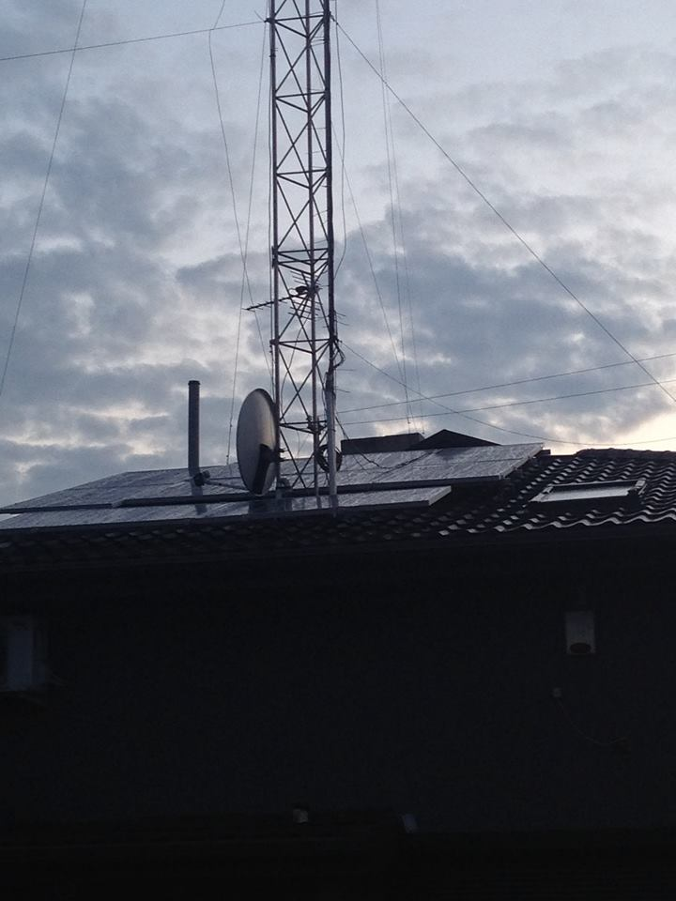
Innowacyjność
Sieć PTP
Gęsta infrastruktura ( sieć energetyki, TPSA)
Sieć otwarta
Udostępnienie zasobów dla instytucji
Systemy zasilania awaryjnego

Slide 8
Plany Inwestycyjne
Rozwijanie infrastruktury PTP na terenach wiejskich
Kanalizacja Teletechniczna dla samorządów PPP
Budowa spółek na innych terenach woj. Łódzkiego

Slide 9
Szansa dla Samorządów
SZGK budowa infrastruktury
Nadzór , dzierżawa
Zmiana systemu zarządzania informacją
Monitoringi miejskie, bezpieczeństwo
Kontrola dostępu
Oświetlenie miejskie
Liczniki woda, kanalizacja

Slide 10
Projekty współpracujące
Fundacja NOVUM
Klaster Telekomunikacyjny

Slide 11
Dziękuję za uwagę
Radosław Turlejski

